Slide 1
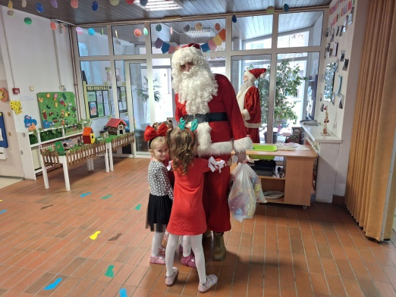
Вртић „ Звончић“
Месечни билтен
Децембар 2025.

Slide 2
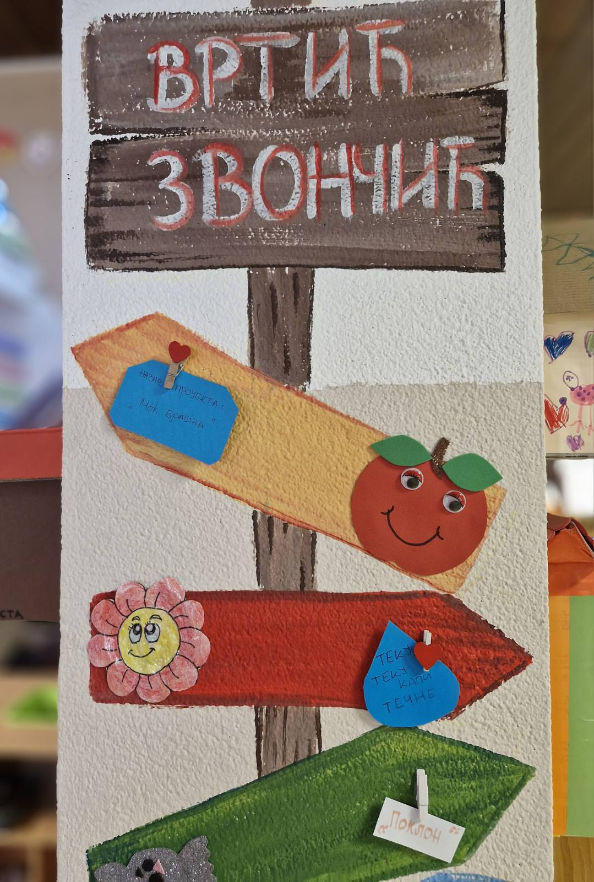
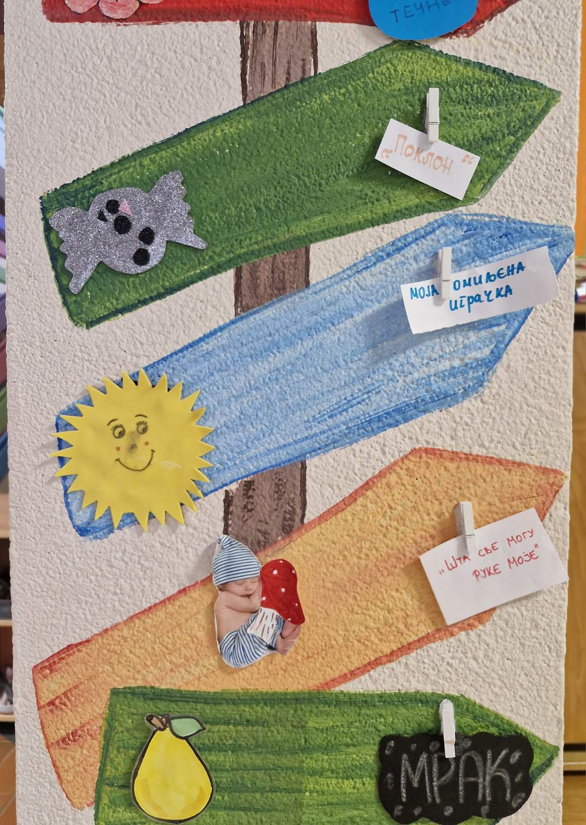
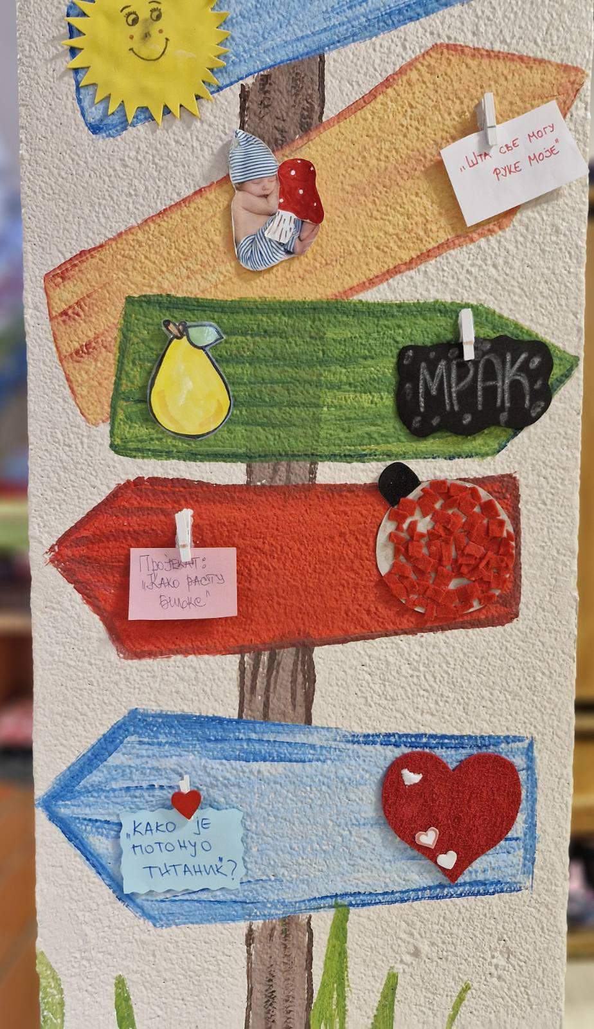
Наши пројекти

Slide 3
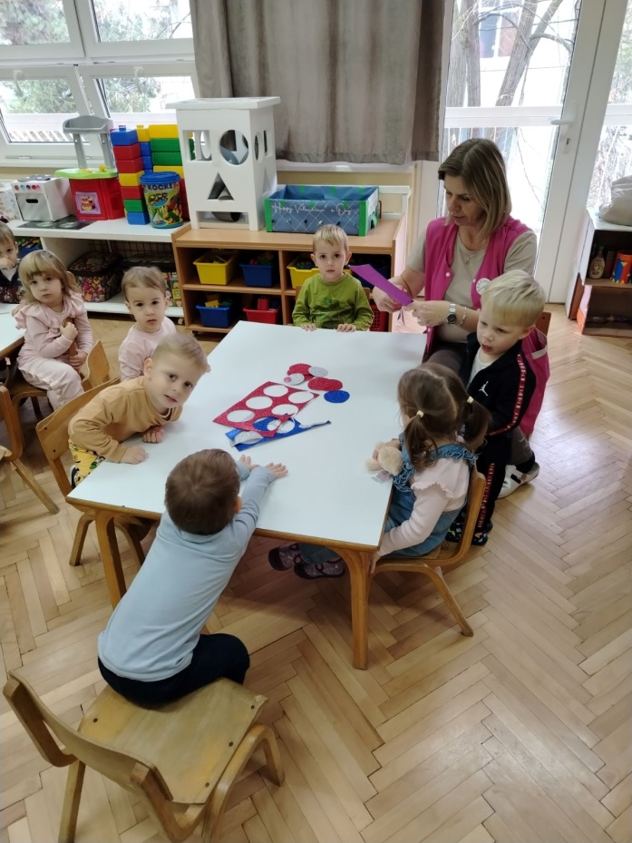
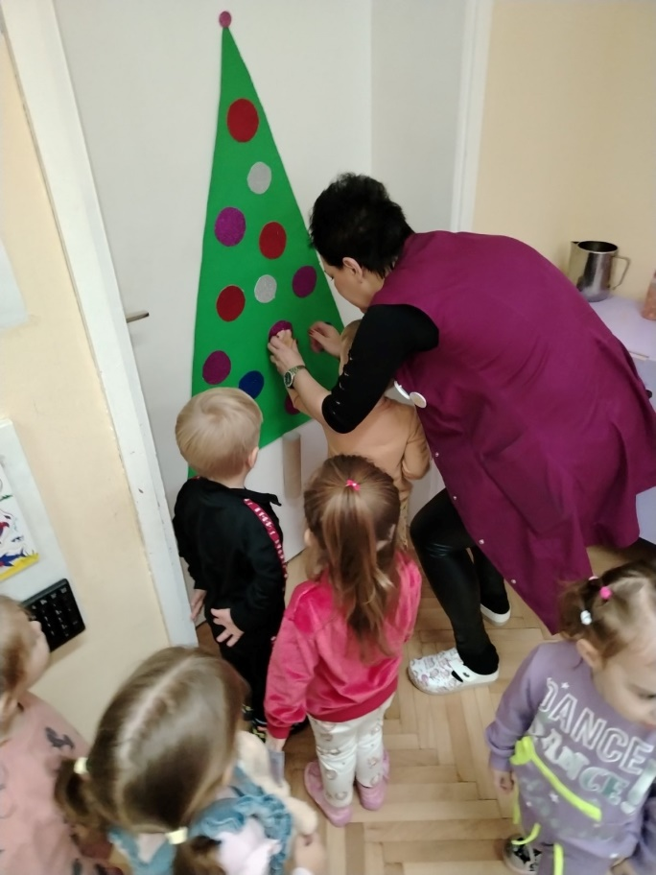
Деца средње јаслене групе су кроз ликовно-креативне активности израђивала украсе у облику лопте и китила јелку , чиме су на смислен и деци близак начин објединила тему пројекта „Лопта“ са предстојећим празницима , развијајући креативност , сарадњу и осећај заједништва .

Slide 4
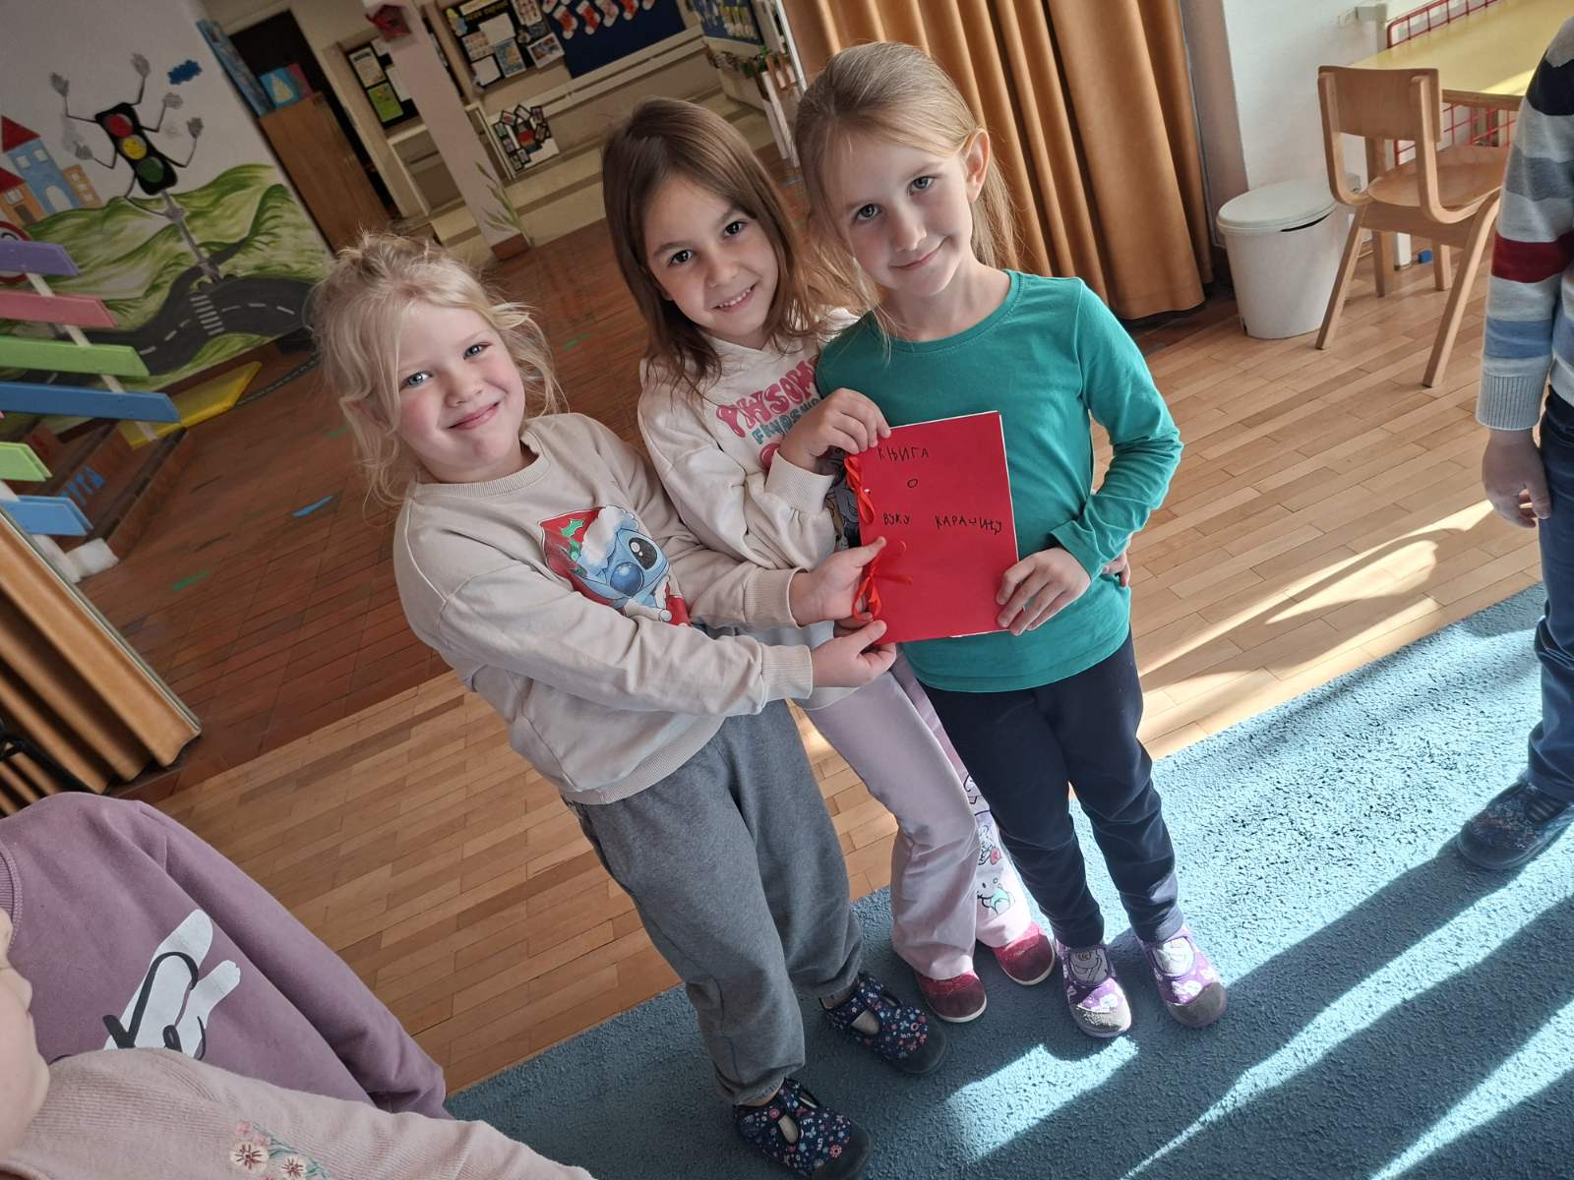
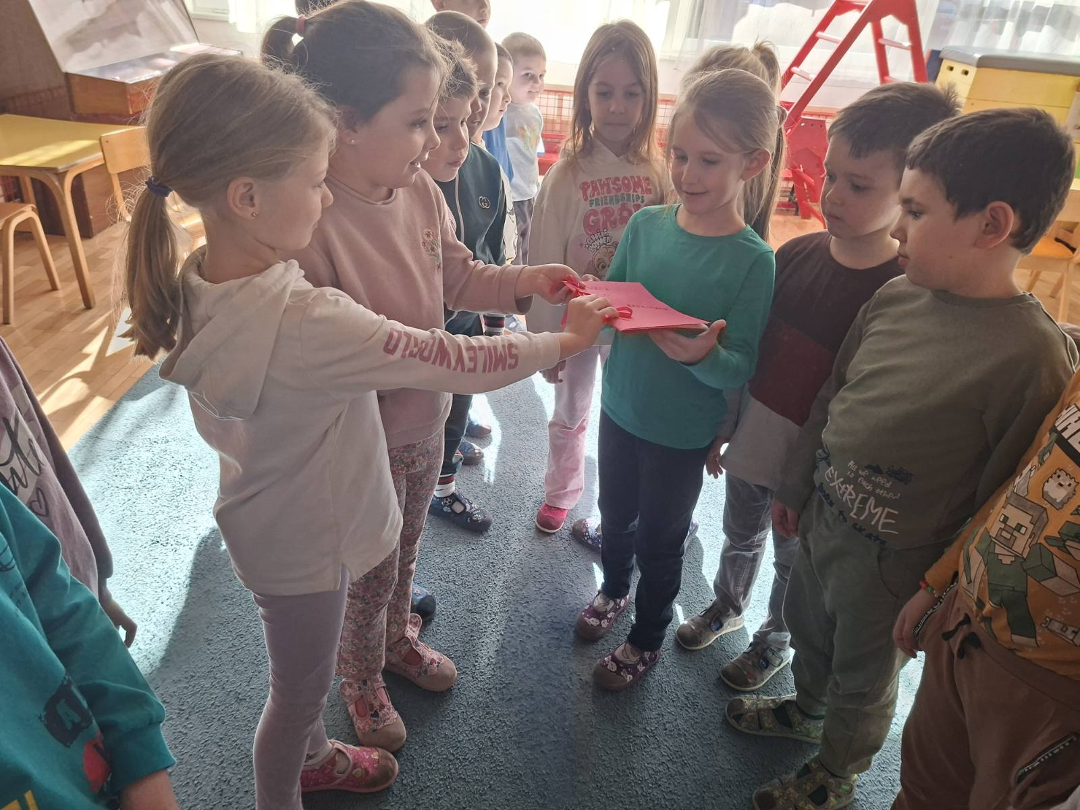
Током реализације пројекта
„ Ко је био Вук Караџић“ , деца припремне групе (1) , вођена сопственим интересовањима уз подршку васпитача , учествовала су у изради књиге коју су поклонила деци из припремне групе (2) , чиме је подстакнута сарадња међу децом , размена искустава и развој ране писмености кроз аутентичне и смислено осмишљене активности .

Slide 5
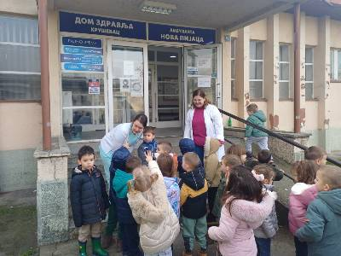
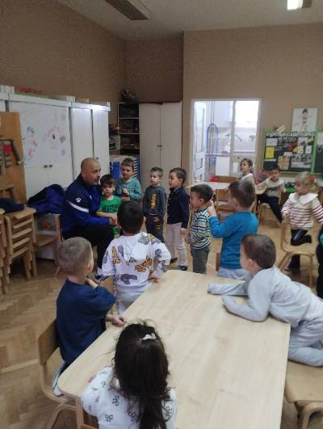
Завршница пројекта „Моје тело“ ,који се реализује у средњој васпитној групи , обогаћена је активним укључивањем породице ( тата- професионални фудбалере и тренер ), као и успостављање сарадње са локалном заједницом , чиме је додатно оснажен целокупни васпитно-образовни процес и искуство .

Slide 6
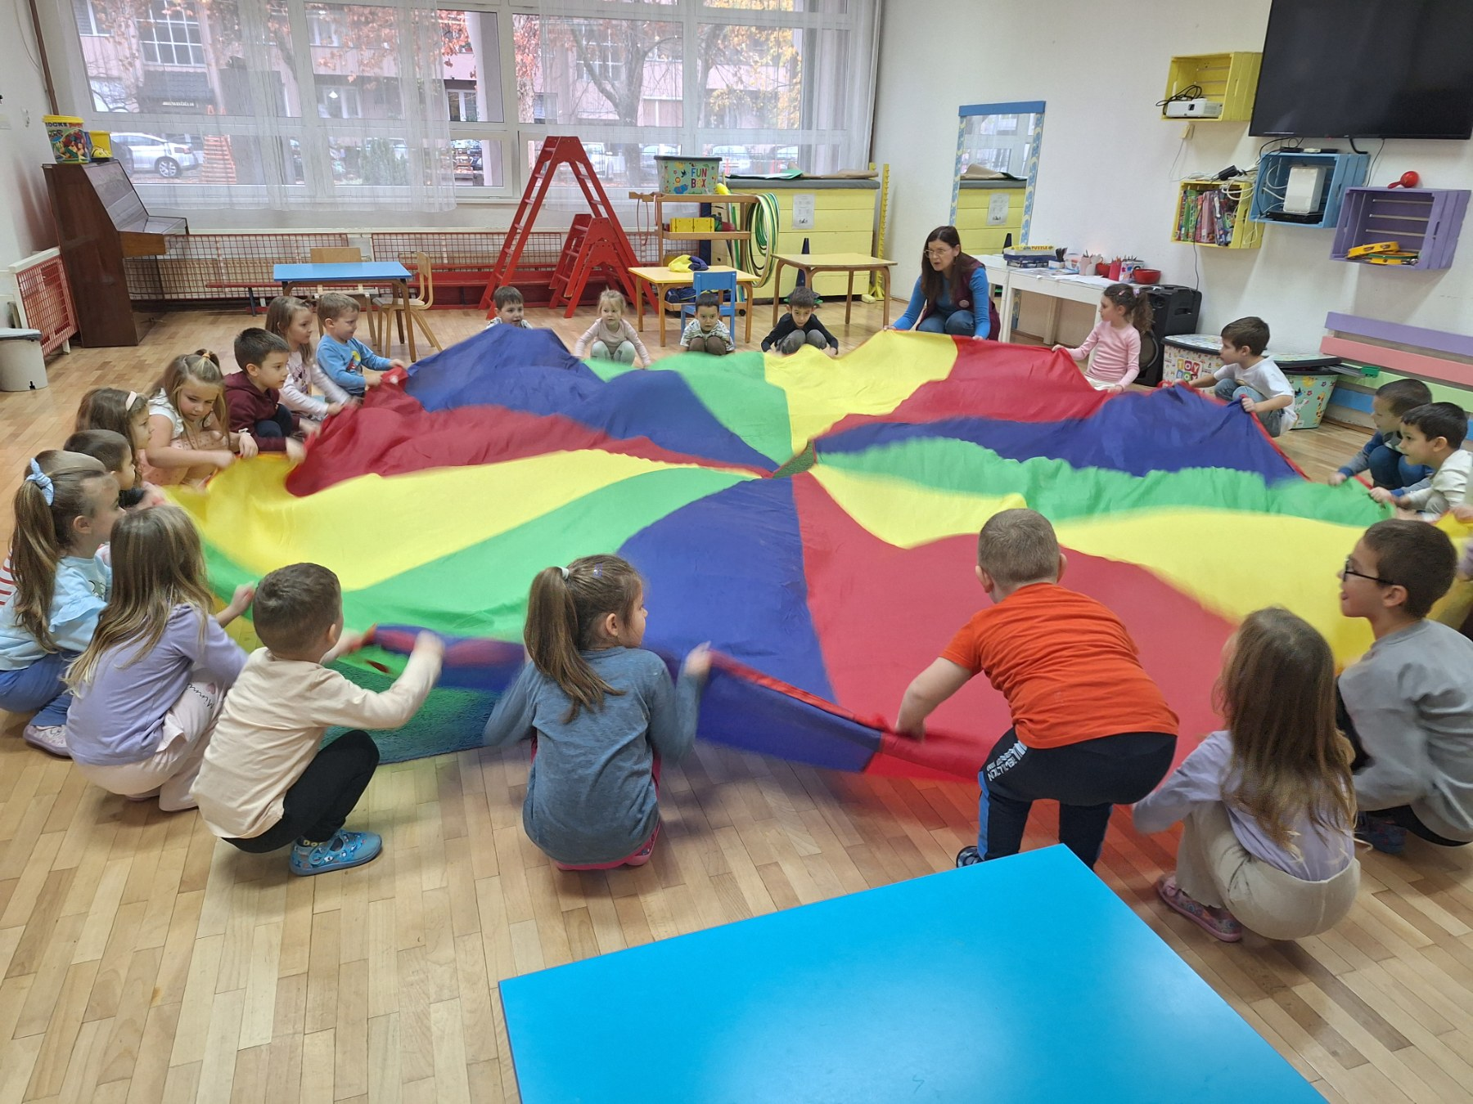
Приликом заједничких активности две млађе васпитне групе коришћен је падробан као средство за подстицање сарадње , координације и развоја моторике код деце , уз посебно изражен осећај радости у игри .

Slide 7
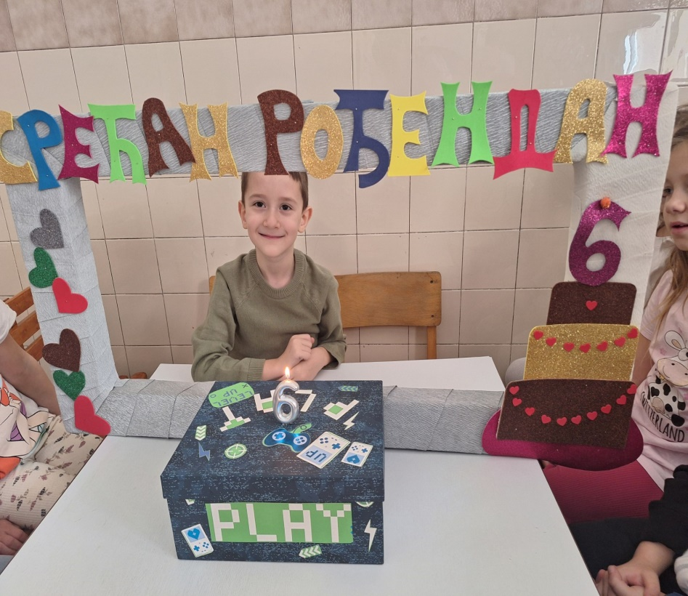
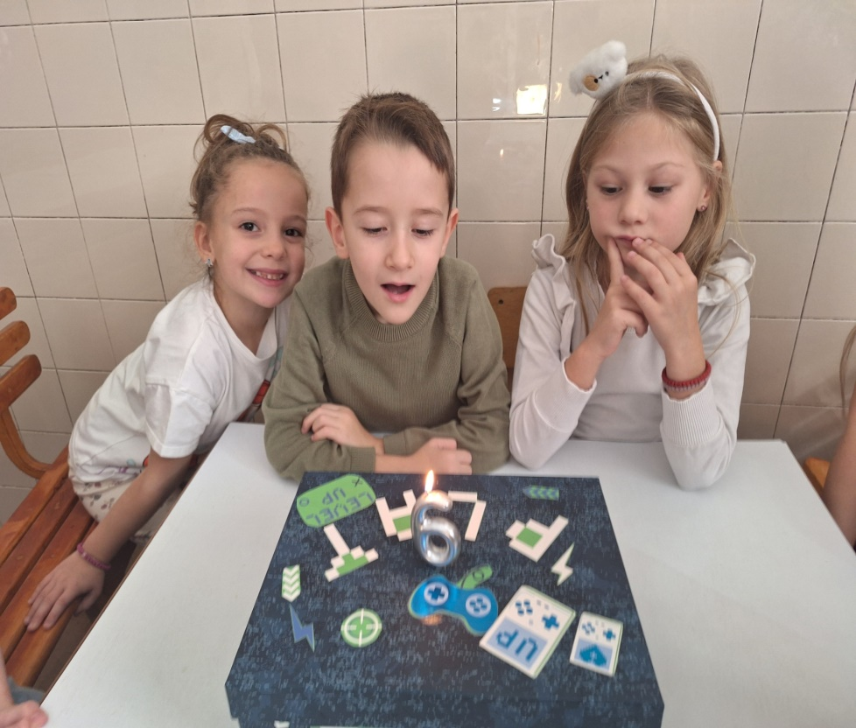
У претходном периоду формирана је трпезарија у вртићу која , поред свакодневног послуживања оброка , представља простор за обележавање рођендана и других лепих заједничких тренутака .

Slide 8
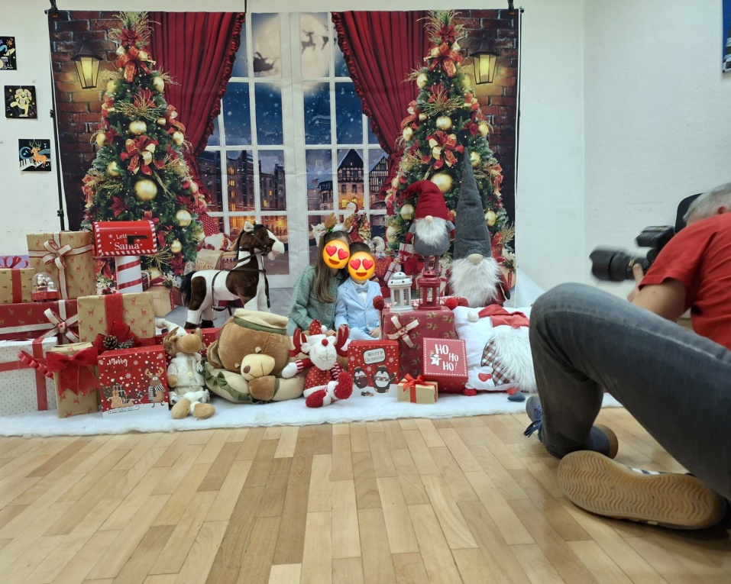
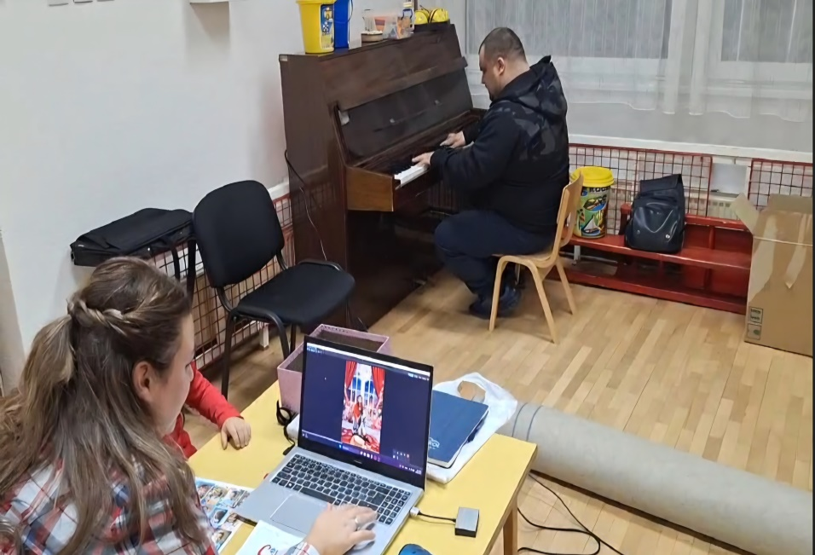
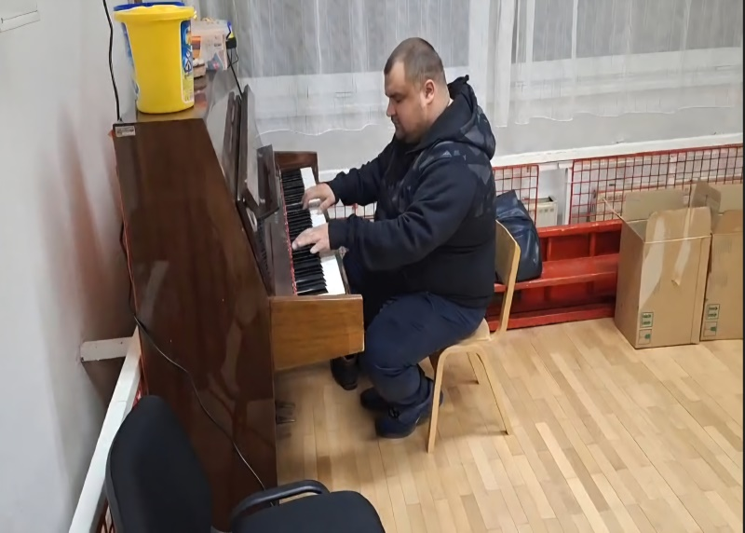
Приликом организованог породичног фотографисања , у партнерству са породицом и уз активно учешће оца једног детета који свира клавир , деци је омогућено уживање у слушању новогодишњих мелодија , чиме је додатно оснажена сарадња са породицом , створен пријатан и подстицајан амбијент .

Slide 9
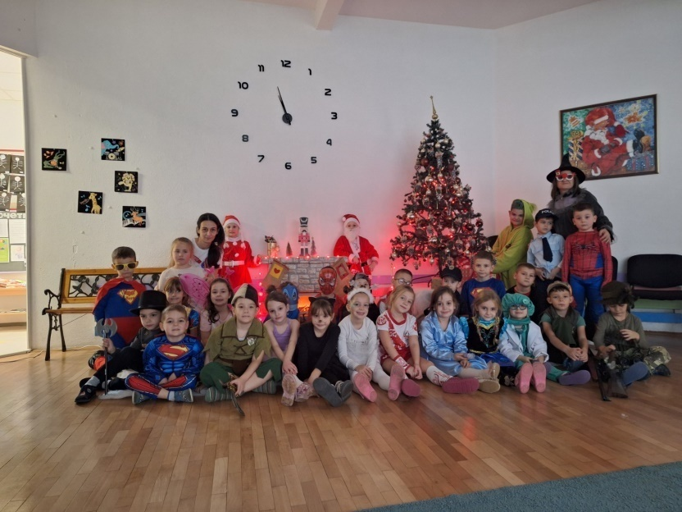
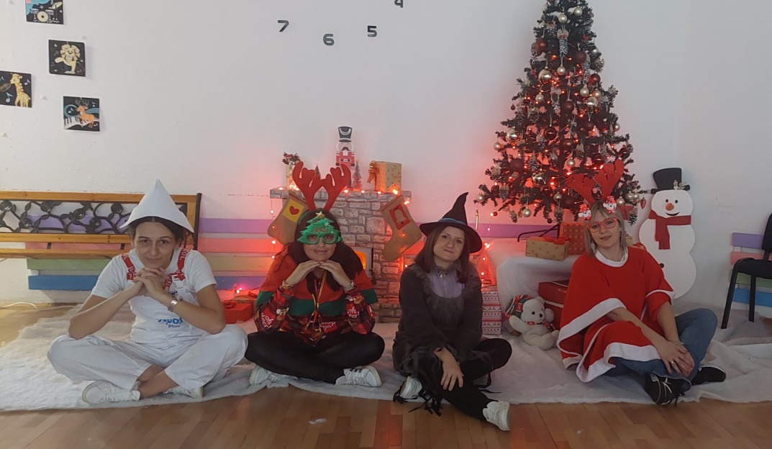
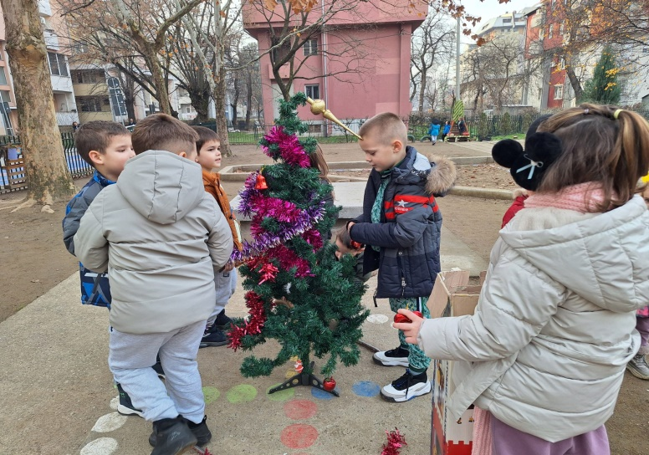
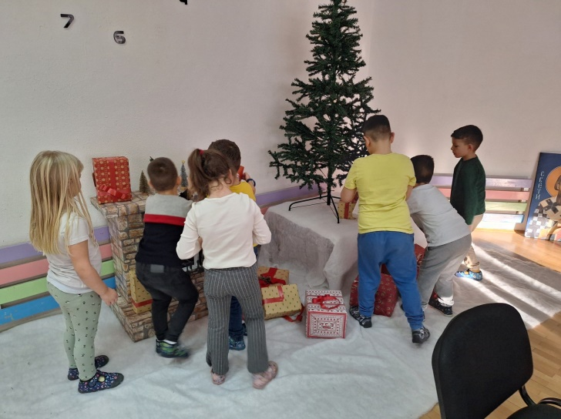
У оквиру редовних активности које издвајамо у вртићу , деца су учествовала у припреми и изради новогодишње декорације , као и у организацији и реализацији маскембала кроз које су развијала креативност , машту , социјалне вештине и осећај заједништва .

Slide 10
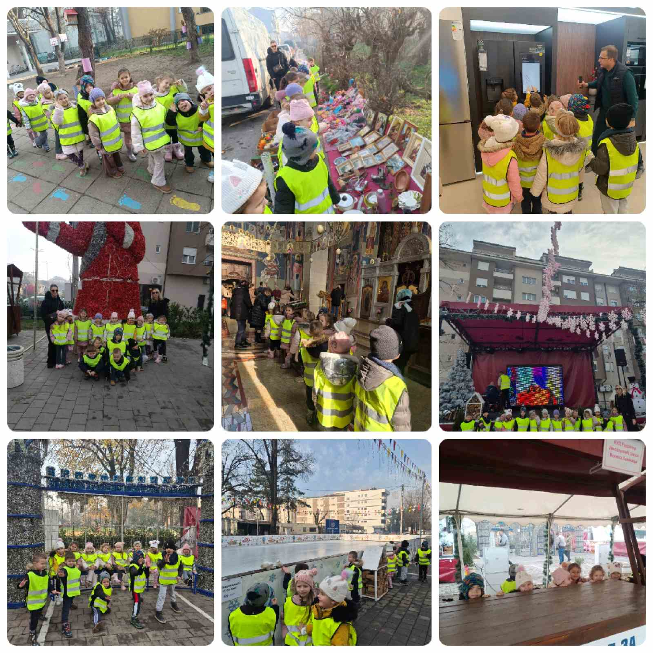
Сарадња са локалном заједницом у оквиру активности омогићила је деци и родитељима да се упознамо са различитим местима у окружењу где је могуће купити поклоне, попут локалних продавница , занатлијских радњи , пијаце и малих породичних предузећа чиме се развијала свест о локалној заједници и подржао локални бизнис .

Slide 11
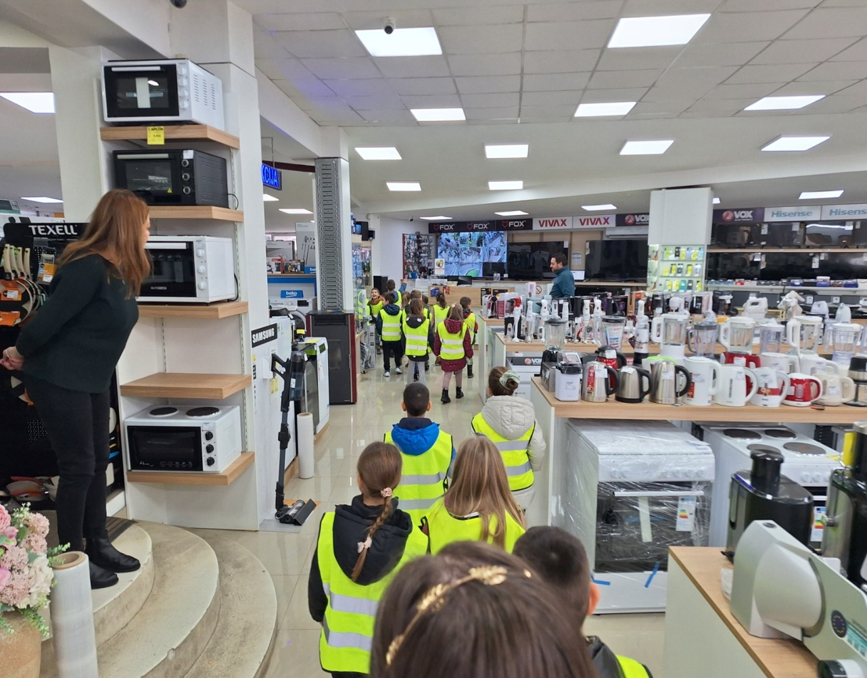
Деца су организовано посетила радњу које се бави продајом беле технике како би обогатили свој музички центар Bluetooth звучником , при чему су кроз ову активност развијала практична знања о уређајима , употреби технологије и избору адекватних производа за своје потребе .

Slide 12
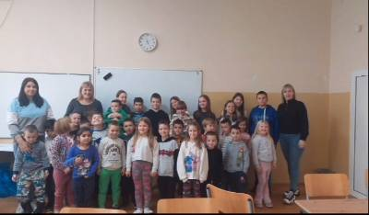
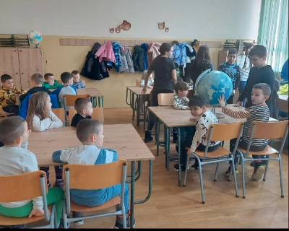
Припремна група је посетила Основну школу „ Нада Поповић“ , где су деца имала прилику да се упознају са школским окружењем , просторијама и активностима старијих ученика , чиме је посета допринела припреми за будући прелазак у школу и смањењу страха од непознатог .

Slide 13
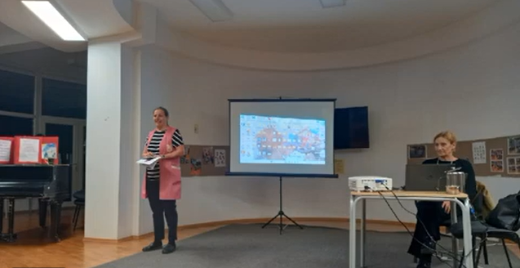
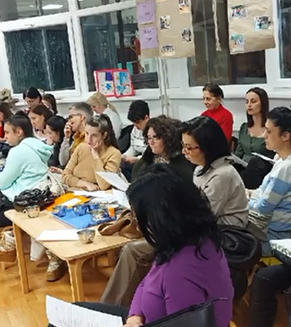
Заједница учења медицинских сестара - васпитача
вртић “Пчелица”
https://www.youtube.com/watch?v=13_fXguQw-Y

Slide 14
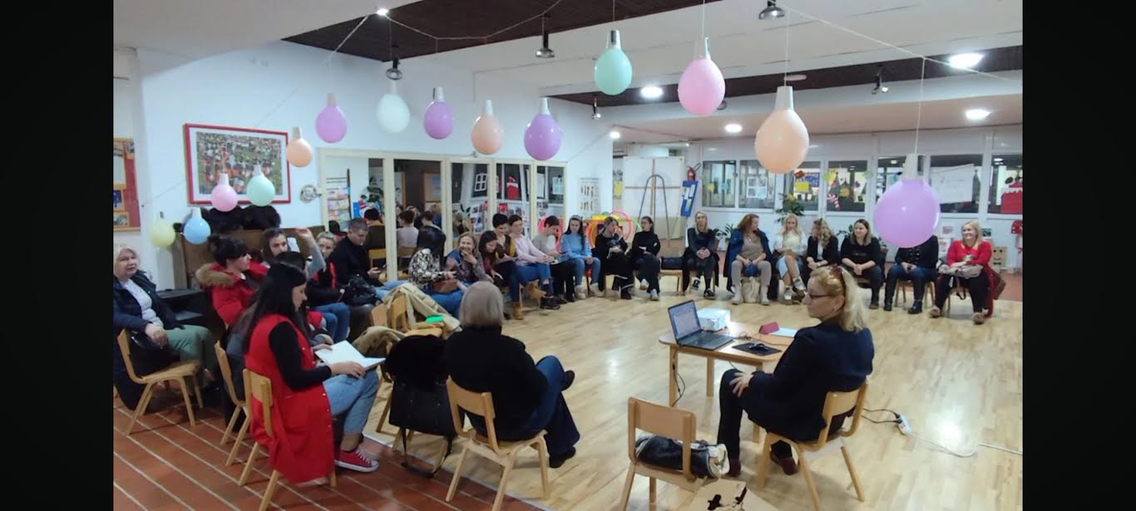
Заједница учења вас.вас.гр од 3год. до укључивања у програм припреме за школу
Заједница учења 3.практичари из вртића Невен, Звончић, Дечји клуб, Лептирић и Лане

Slide 15
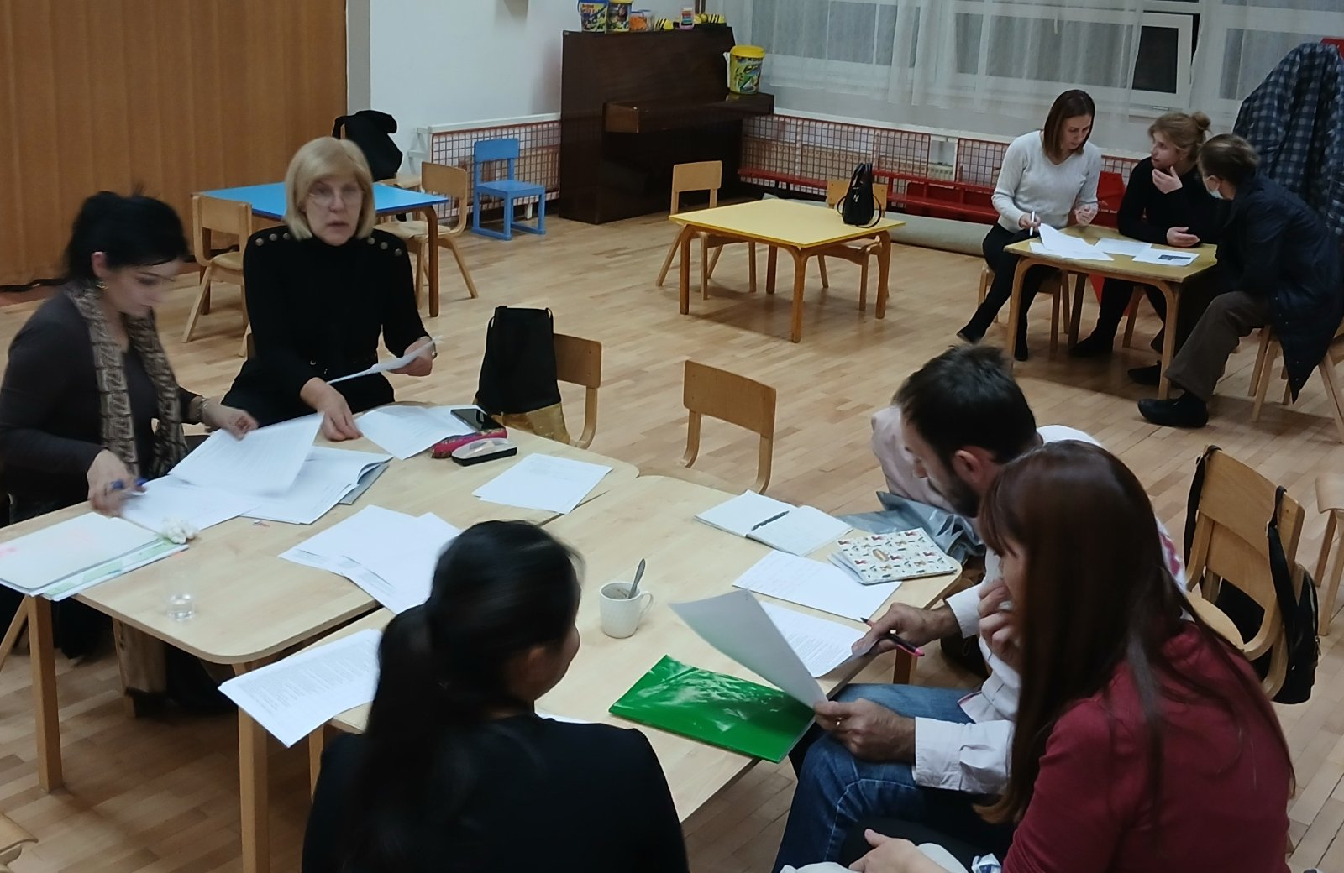
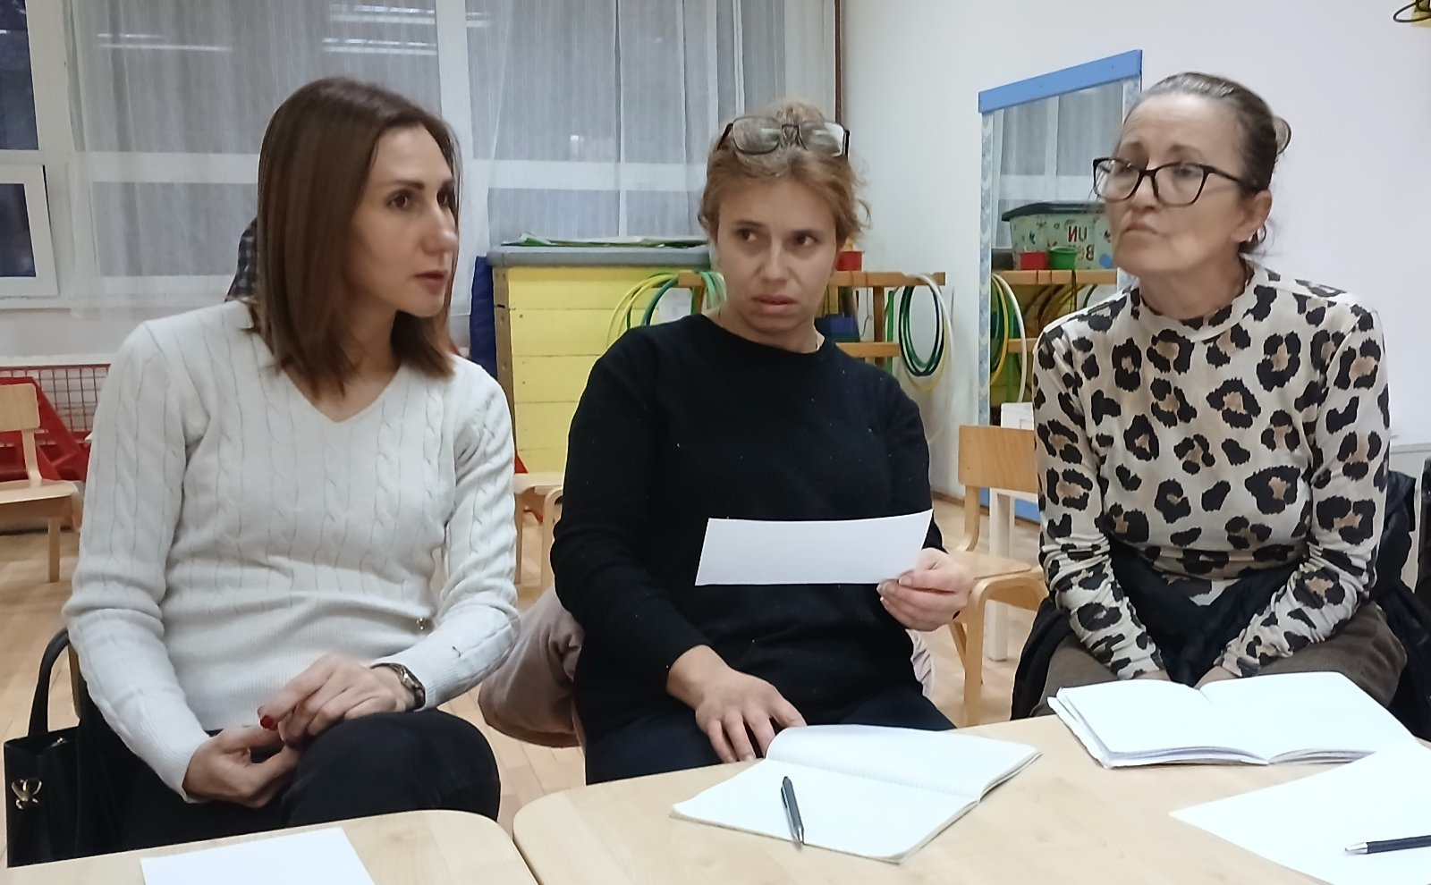
Заједница учења 3 , међусобна сарадња и размена искустава практичара који реализују програм у години пред полазак деце у школу , са циљем унапређивања квалитета рада и подршке целокупном развоју .

Slide 16
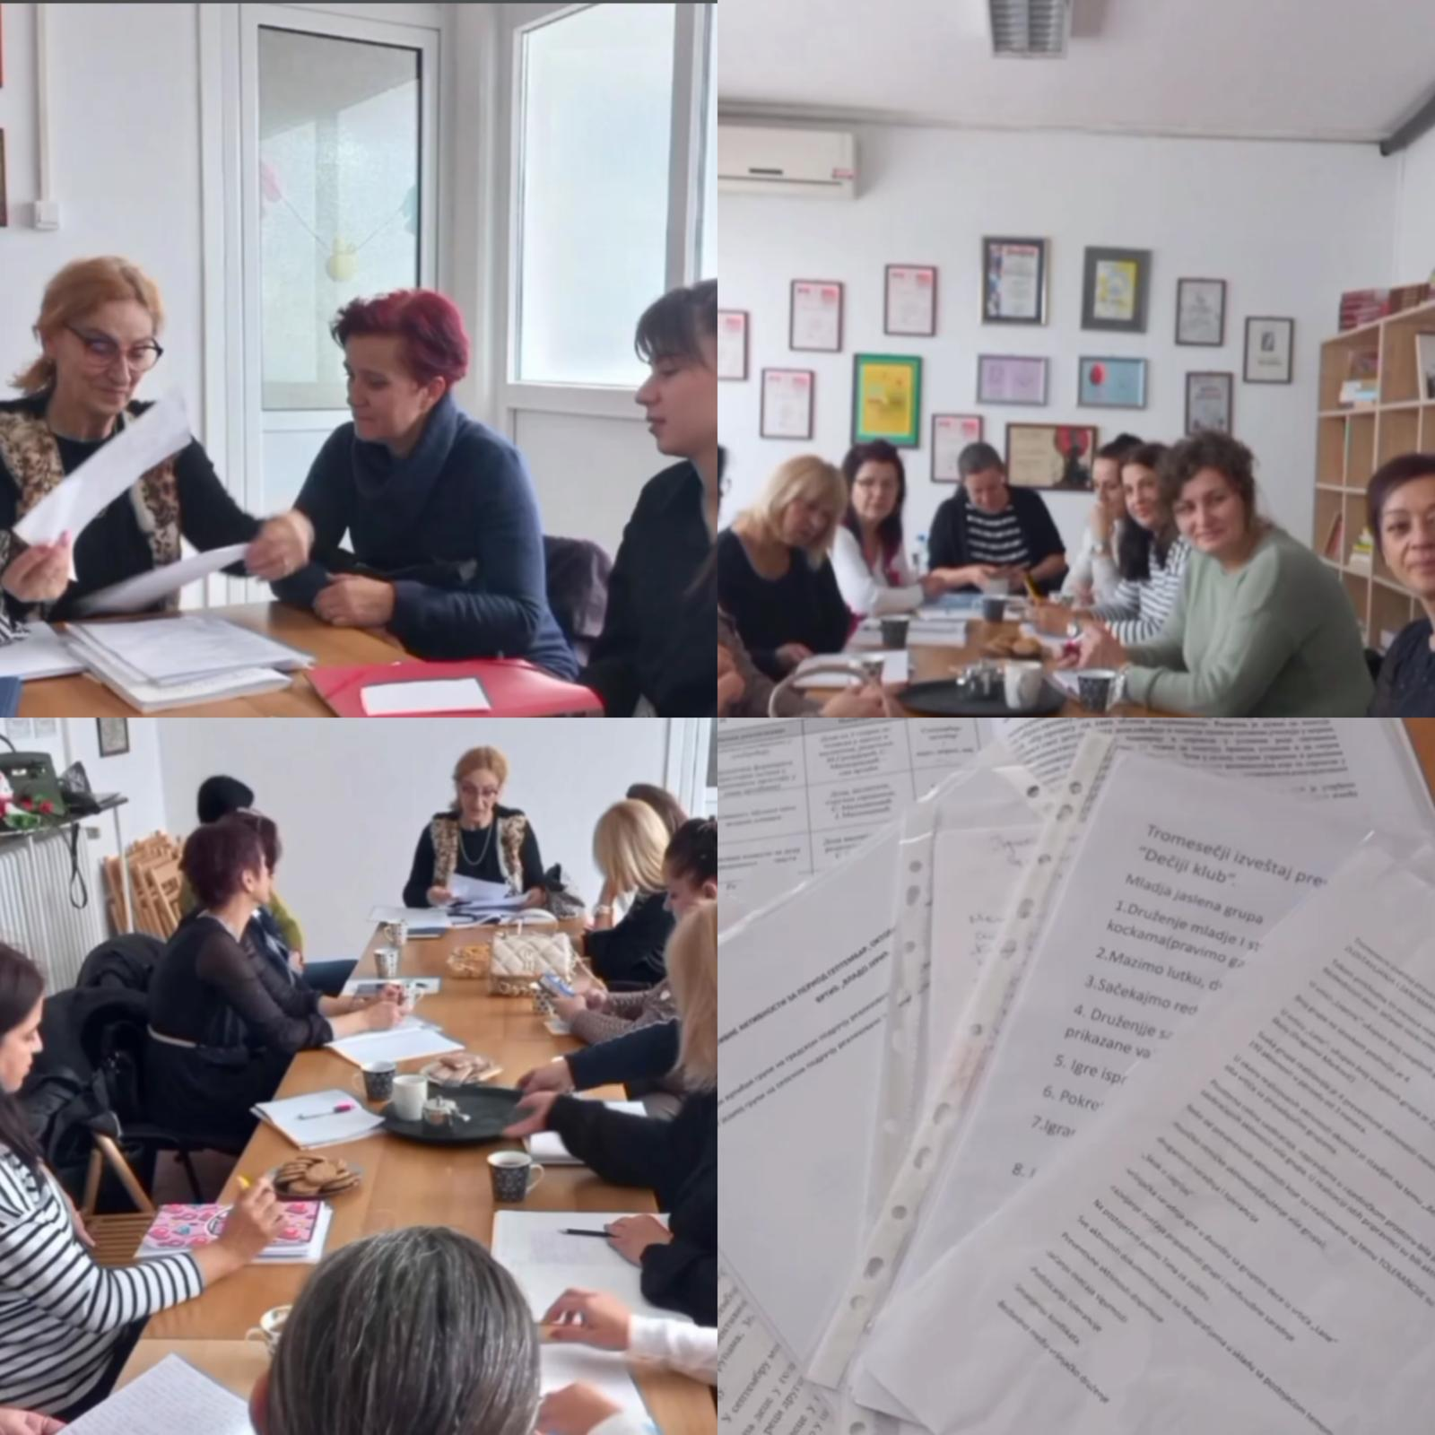
Састанак Тима за заштиту од дискриминације, насиља, злостављања и занемаривања
Састанак координатора тимова вртића, извештаји о реализованим активностима и договор о даљем раду. Вртић “Невен”.
https://www.youtube.com/watch?v=bp78z5IB-wI

Slide 17
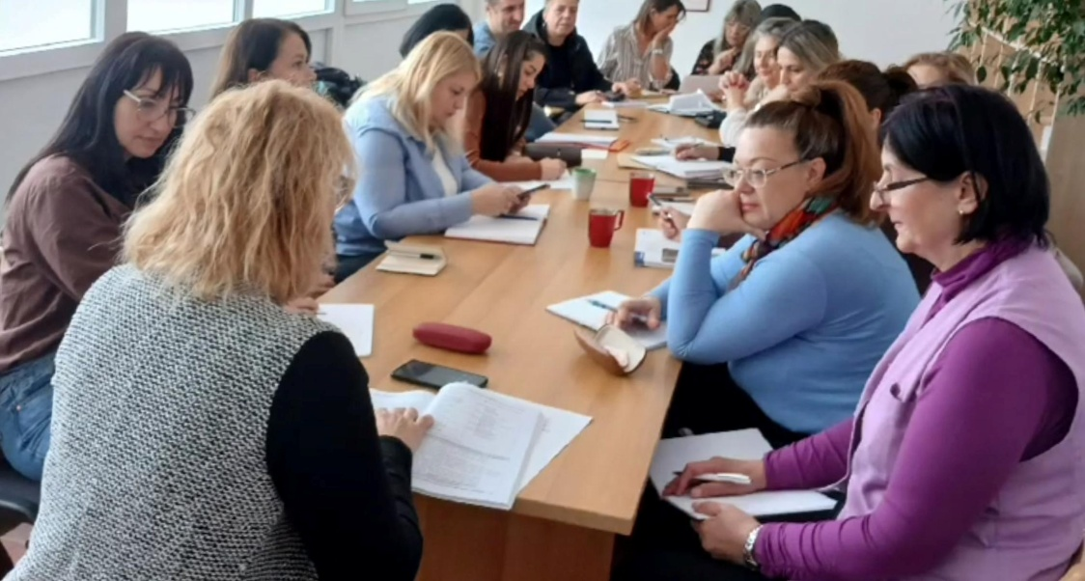
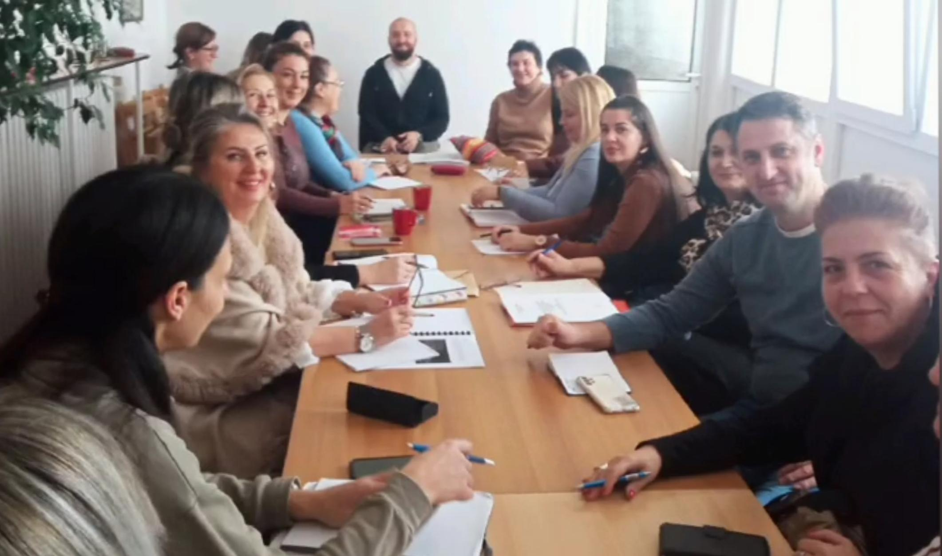
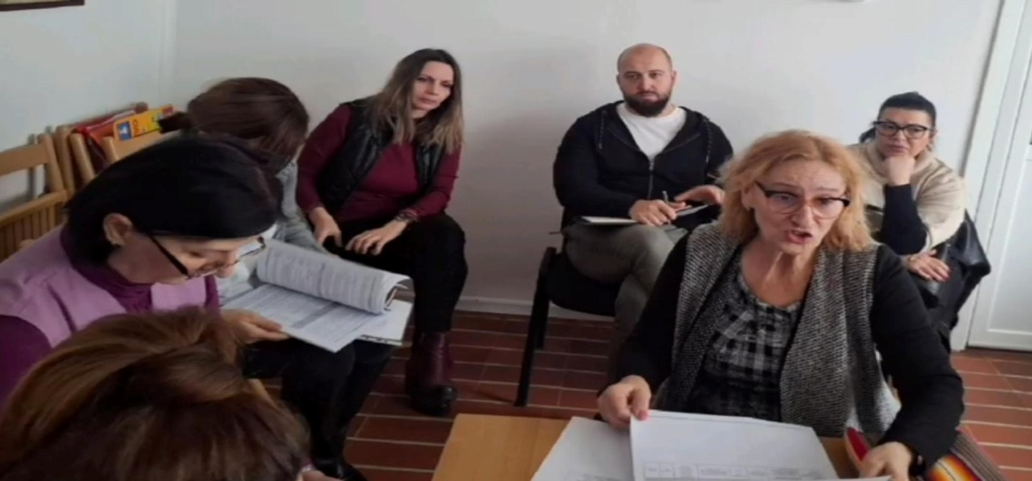
Састанак Актива за Развојно планирање

Slide 18
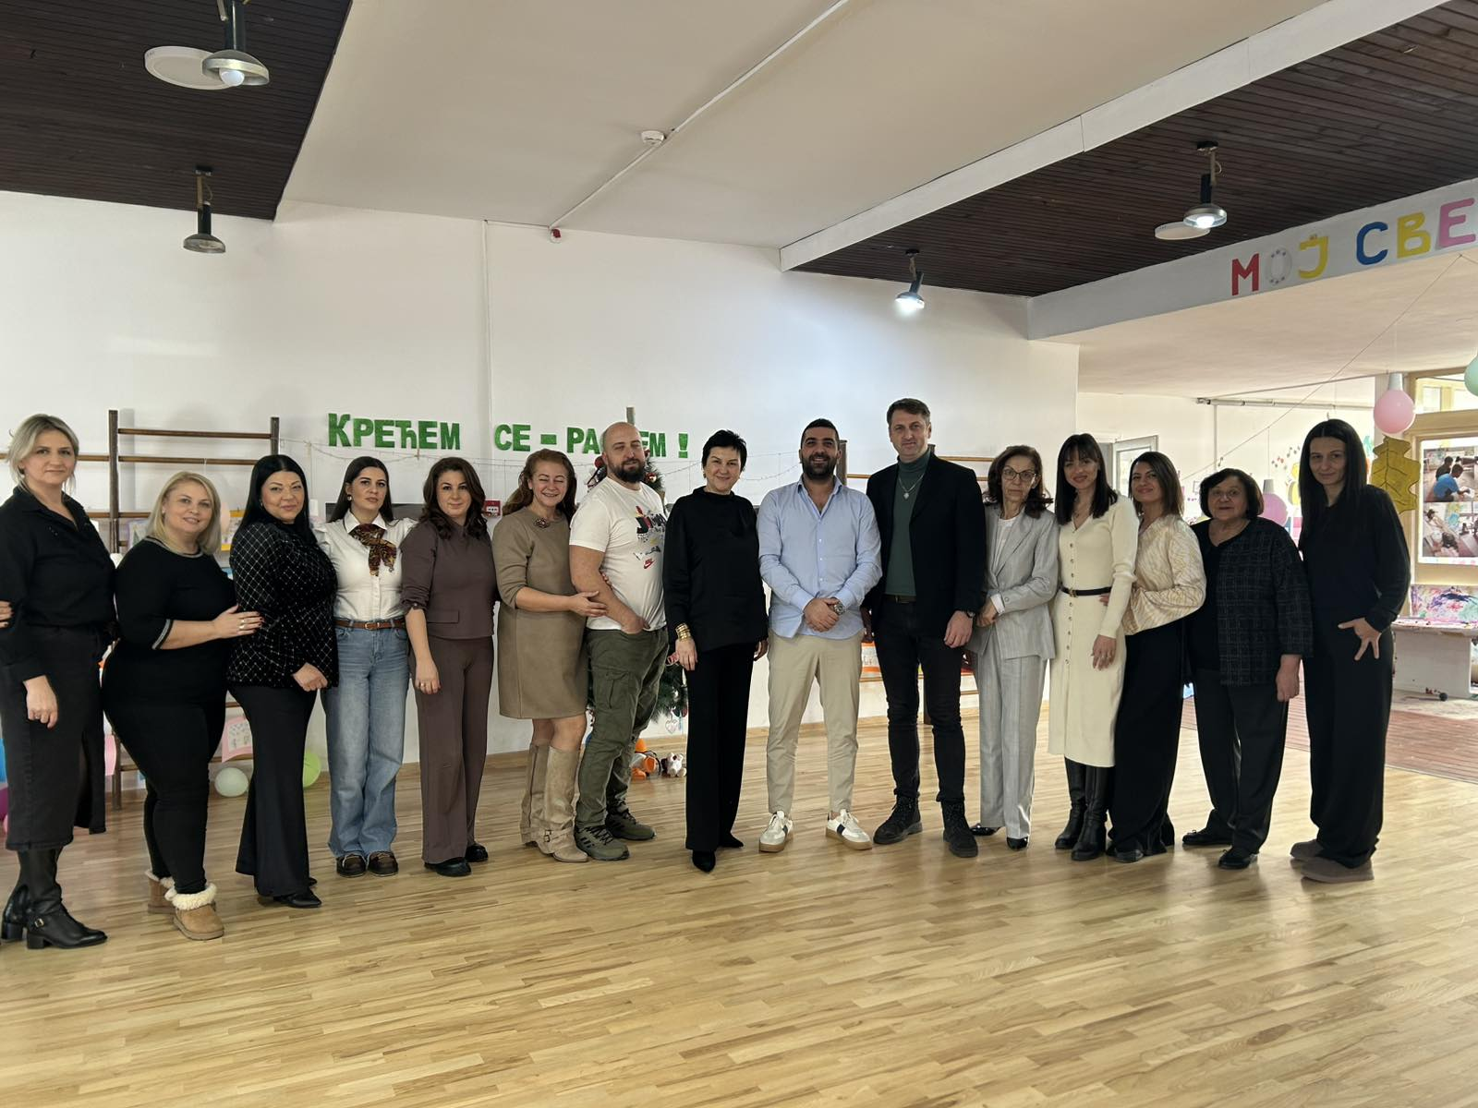
Одржан је свечани колегијум главих васпитача на челу са директорком у години коју испраћамо , уз жељу да у новој години , заједничким снагама , постигнемо још више циљеве и побољшамо квалитет рада за добробит целе заједнице .

